Slide 1
carchi

Slide 2
teresa

Slide 3
multiplicar

Slide 4
llanta

Slide 5
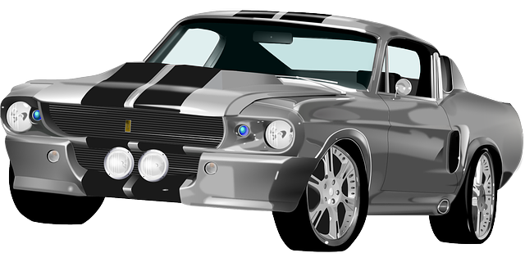

Slide 6
previsión

Slide 7


Slide 8
circunda

Slide 9
insecto

Slide 10
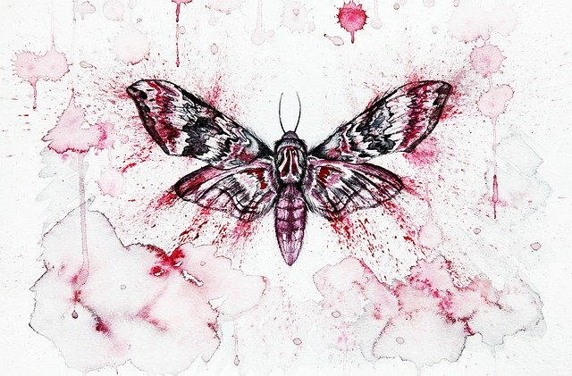

Slide 11
1866

Slide 12
oráculo

Slide 13
zozobra

Slide 14
importuno

Slide 15
rompe

Slide 16
ojos

Slide 17
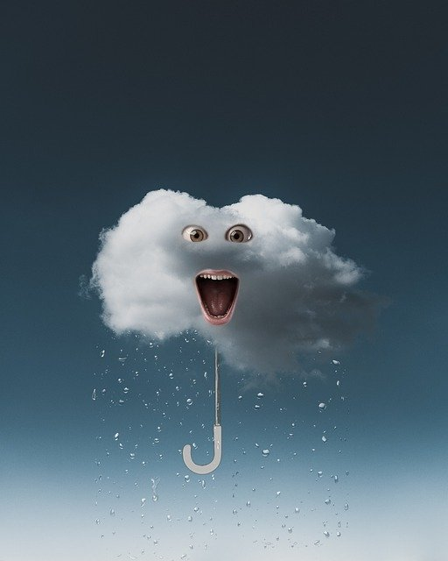

Slide 18
delito

Slide 19
tormentosos

Slide 20
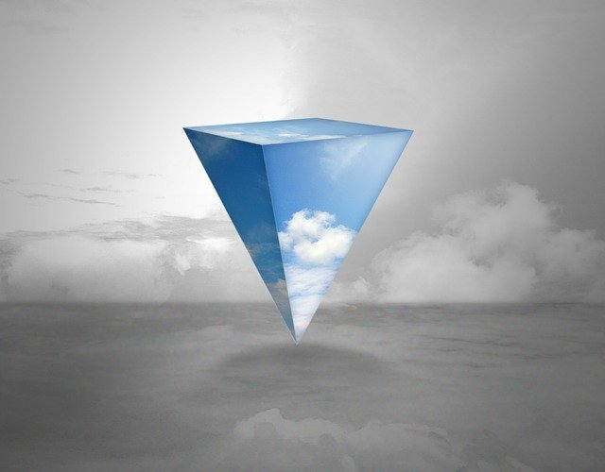

Slide 21
ramos

Slide 22
saqué

Slide 23
otro

Slide 24


Slide 25
poetisa

Slide 26
símbolo

Slide 27


Slide 28
perdidos

Slide 29


Slide 30
lloras

Slide 31
juguetón

Slide 32


Slide 33
angeles

Slide 34
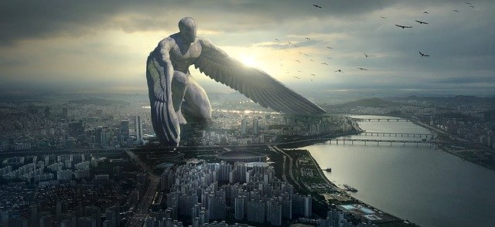

Slide 35
tierral

Slide 36
soberano

Slide 37
verano

Slide 38


Slide 39
escocia

Slide 40
deberes

Slide 41


Slide 42
entendedor

Slide 43
enlazamiento

Slide 44
burlando

Slide 45
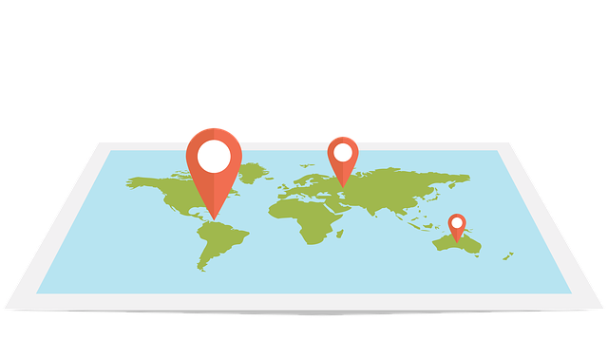

Slide 46
pocos

Slide 47
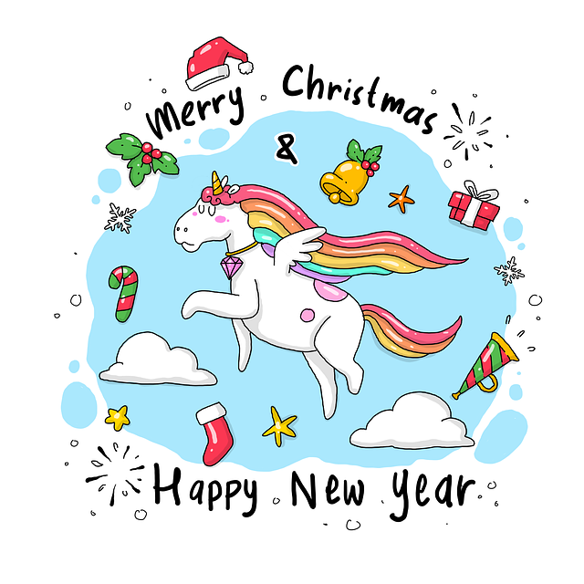

Slide 48
lacia

Slide 49
tranquila

Slide 50
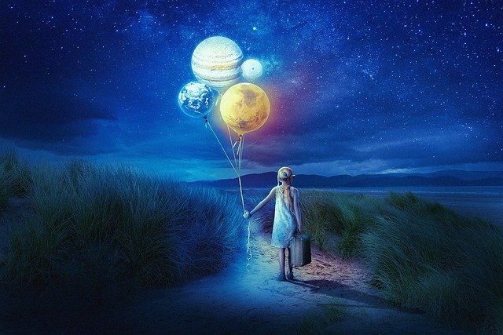

Slide 51
lamentos

Slide 52
piadoso

Slide 53
furias

Slide 54
tapiz

Slide 55


Slide 56
rechazas

Slide 57
depárame

Slide 58
editor

Slide 59
espartanos

Slide 60
alzas

Slide 61
vaguedad

Slide 62
fragmentos

Slide 63
ondas

Slide 64


Slide 65
yeso

Slide 66
salvar

Slide 67
moda

Slide 68
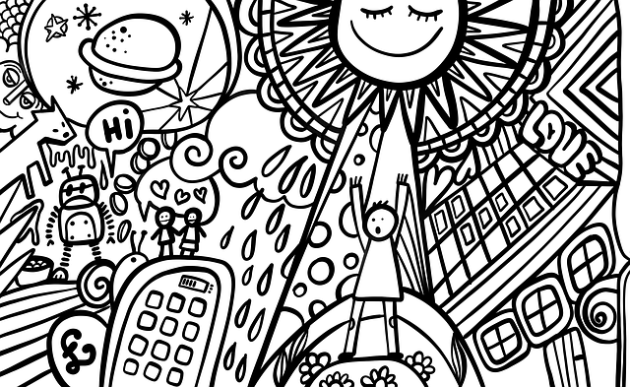

Slide 69
boda

Slide 70


Slide 71
días

Slide 72


Slide 73
premio

Slide 74


Slide 75
tocarlas

Slide 76
cóndor

Slide 77
toques

Slide 78
carga

Slide 79
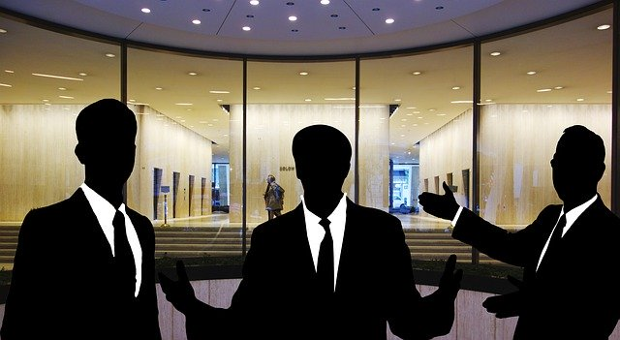

Slide 80
estilo

Slide 81
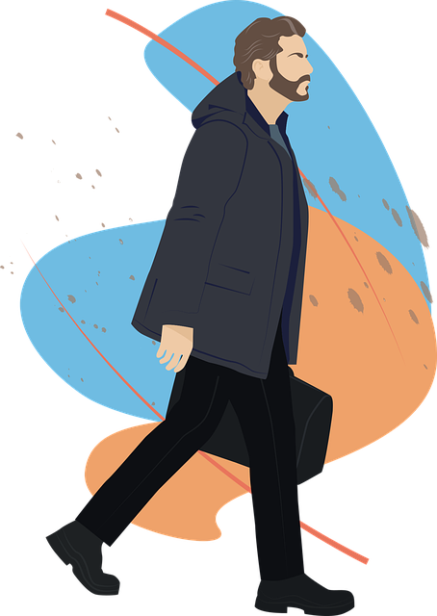

Slide 82
ábrelos

Slide 83
señora

Slide 84
piensa

Slide 85
supieras

Slide 86
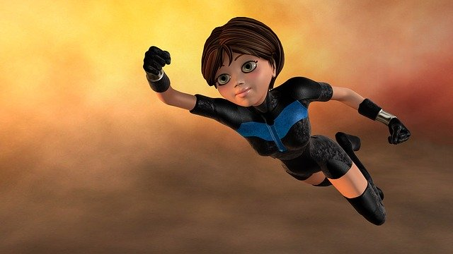

Slide 87
cincel

Slide 88
perdona

Slide 89
galería

Slide 90
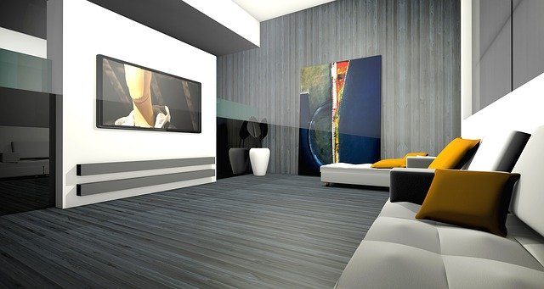

Slide 91
explosión

Slide 92
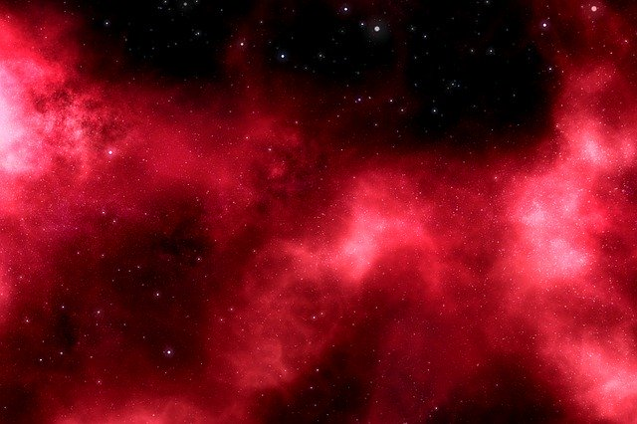

Slide 93
agitación

Slide 94
quema

Slide 95
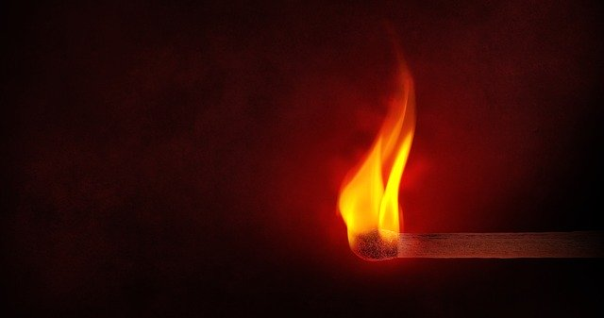

Slide 96
satélite

Slide 97
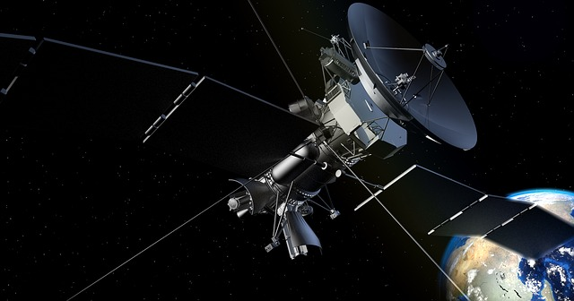

Slide 98
mármoles

Slide 99
gesto

Slide 100
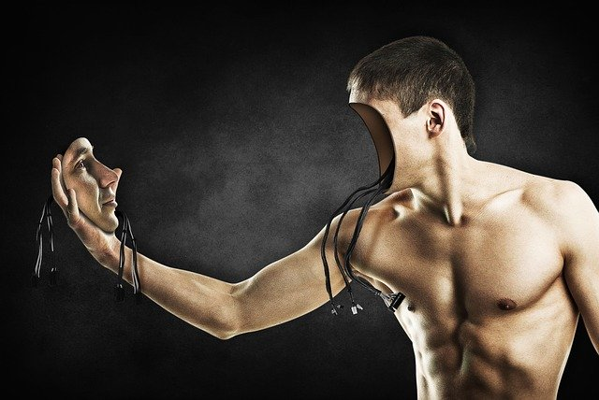

Slide 101
público

Slide 102


Slide 103
llantas

Slide 105
cominos

Slide 106
viva

Slide 107
zafir

Slide 108
acción

Slide 109


Slide 110
poemas

Slide 111
llegue

Slide 112
automovil

Slide 113
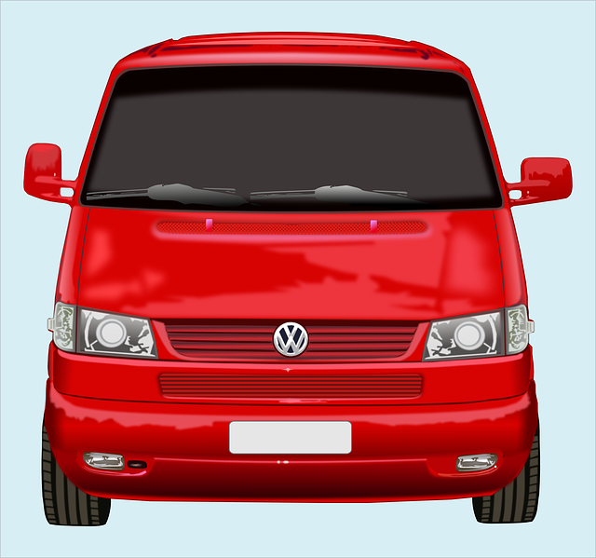

Slide 114
mancebo

Slide 115
dulgencia

Slide 116
bombilla

Slide 117
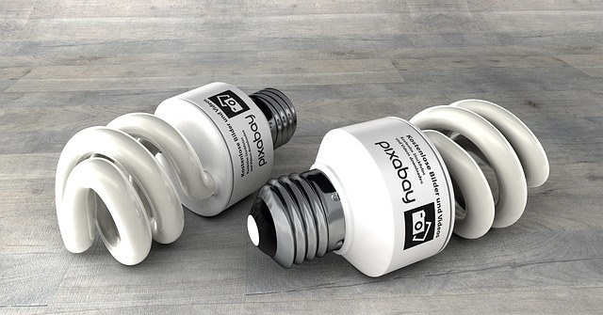

Slide 118
altísimos

Slide 119
volemos

Slide 120
papeles

Slide 121


Slide 122
gusano

Slide 123


Slide 124
mago

Slide 125


Slide 126
cumplo

Slide 127
ignorada

Slide 128
llagas

Slide 129
señor

Slide 130
cariño

Slide 131
integra

Slide 132
apagarla

